Slide 1

Case 1
Definição da arquitetura de dados.

Slide 2
Google Cloud Platform (GCP)
Motivos para escolha:
Preços mais competitivos
Em relação a AWS o GCP chega a ser até 20% mais barato.
Flexibilidade e controle
Permite uma maior liberdade para customização, excelente para desenvolvedores e para ajustar aquilo que melhor se enquadra para o negócio.
Performance
Processos rápidos e com excelente desempenho.
Segurança
Dados criptografados entre Google, clientes e serviços do GCP .
As camadas aplicativo e armazenamento exigem que solicitações de outros componentes sejam autenticadas e autorizadas.
Backups redundantes e servidores espelhados por diversas regiões.

Slide 3
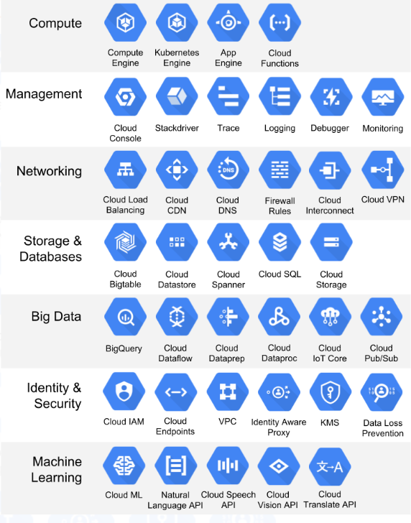
Serviços
Google Cloud Platform (GCP)

Slide 4
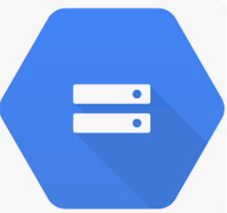
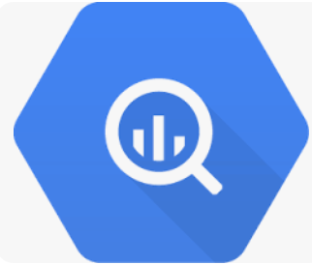

Principais serviços correspondente ao Case
Cloud Storage é um serviço gerenciado para armazenar dados não estruturados, pode-se armazenar qualquer quantidade de dados e recuperar quantas vezes necessárias, esses dados são separados por buckets(pastas).
Big Query é um data warehouse(também funciona muito bem como data lake). Ele tem ML e BI integrados e um escalonamento de acordo com o volume de dados o que o torna uma ferramenta poderosíssima para processamento, consumo e análise de dados.
Composer é um orquestrador de fluxos de trabalhos totalmente gerenciado criado no Apache Airflow, através de DAGs podemos fazer ingestão, processamento, armazenamento, consumo através de APIs, analisar, as oportunidades são diversas como por exemplo através migrar dados do on-premise para cloud.

Slide 5

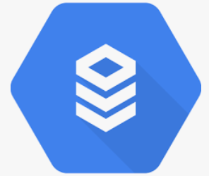

Principais serviços correspondente ao Case
IAM e administrador é um serviço de controle granular e visibilidade para gerenciamento centralizado de recursos em nuvem. Contas de serviços, autenticações, permissões e etc. Esse serviço está relacionado a segurança para acesso aos dados.
Cloud SQL é um de banco de dados relacional totalmente gerenciado para MySQL, PostgreSQL e SQL Server com coleções avançadas de extensões, com sinalizações de configuração e ecossistemas de desenvolvedores. Boa alternativa para migração de bancos on-premise
Dataflow é um serviço com processamento unificado de dados de stream(dados em tempo real) e em lote(dados d-1, por exemplo), sem servidor, rápido e econômico(custo é pela execução).

Slide 6
Considerações Finais
Como o GCP é da Google ,então temos uma gama de serviços Google que não estão dentro do GCP porém com alta interação com o mesmo; como é o caso do Data Studio (ferramenta para visualização e análise de dados), Google Sheets podemos importar uma planilha como tabela diretamente para o BigQuery por exemplo, enfim, são várias as possibilidades.
Não basta somente interação com os produtos da Google, é possível conectar dados do GCP no PowerBI, Tableau, Qlik Sense... Também é possível puxar dados de um S3(serviço da AWS para armazenamento de dados) através de um transfer(recurso do BigQuery)por exemplo.

Slide 7
Considerações Finais
Meus projetos com o GCP:
- INTEGRAÇÃO COM GOOGLE ADS (COMPOSER, AIRFLOW, CLOUDFUNCTION, PYTHON)
- INTEGRAÇÃO COM GOOGLE MERCHANT (TRANSFER DE DADOS, BIGQUERY, TRATAMENTO DE DADOS ELT BASES BRONZE, SILVER E GOLD)
- SISTEMA DE MONITORIA (INTEGRAÇÃO COM API DO FACEBOOK, CRIAÇÃO DE BOT, TABELA DE LOG, QUALIDADE DAS EXECUÇÕES)
- PROJETO QUE ESTAVA INICIANDO... MIGRAÇÃO DE BASE DO SQL SERVER PRO GCP (COMPOSER, AIRFLOW, SQL) - ON PREMISSES X NUVEM(SAAS)

Slide 8
Case 2
Códigos

Slide 9
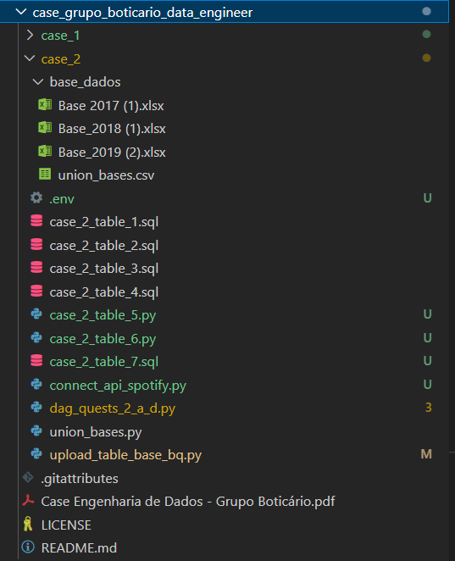
Overview
Banco de dados foi BigQuery(GCP)
Arquivo resposta / Questão no case 2
Union_bases e upload_table_base.py / Case 2 – 1.
Case_2_table_1.sql / Case 2 – 2. a.
Case_2_table_2.sql / Case 2 – 2. b.
Case_2_table_3.sql / Case 2 – 2. c.
Case_2_table_4.sql / Case 2 – 2. d.
Dag_quest_2_a_d.py / exemplo de como rodar no airflow(orquestração)
Case_2_table_5.py / Case 2 – 3. a.
Case_2_table_6.py / Case 2 – 4. a.
Case_2_table_7.sql / Case 2 – 4. b.

Slide 10
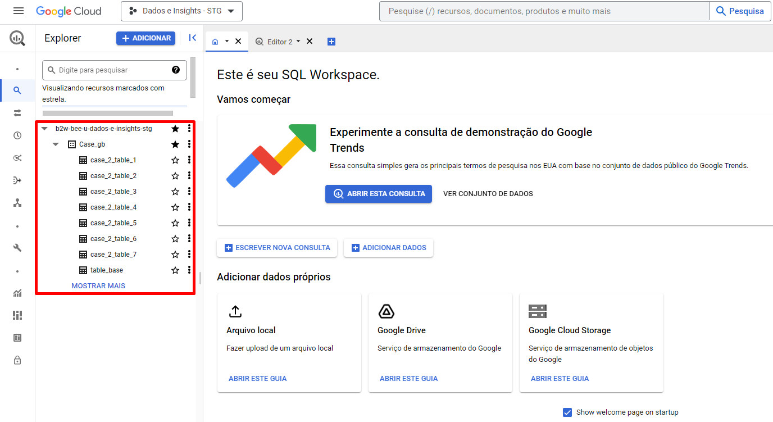
Tabelas criadas no BigQuery

Slide 11
Repositório
Todos os códigos estão disponíveis no meu repositório no GitHub:
https://github.com/PauloH1996/case_grupo_boticario_data_engineer

